Slide 1





С 12 мая- 21 мая в лицее проходит акция
« Неделя добра»
В рамках акции 12 мая для лицеистов 9-11 классов состоится благотворительный спектакль лицейского театра студии « Непоседы» - руководитель Вашурова Г.Т. « Я всех вас люблю» по пьесе Ирины Туниной. Собранные средства от спектакля будут направлены в благотворительный фонд помощи детям.
Принимайте участие в акции !!!

Slide 2

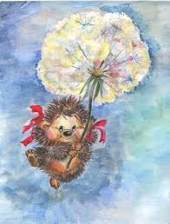



МБОУ « Лицей №5»
С 12 мая- 21 мая в лицее проходит акция
« Неделя добра»
В рамках акции 13 мая для лицеистов 1-4 классов состоится благотворительный спектакль лицейского театра студии « Непоседы» - руководитель Вашурова Г.Т. «Не ёжик» по сказке Анны Богачёвой. Собранные средства от спектакля будут направлены в благотворительный фонд помощи детям.
Принимайте участие в акции !!!
Режиссёр Вашурова Г.Т. Театр студия « Непоседы

